Slide 1
2017 스크립트 기획발표
게임공학부
2013180040
지성인
1/6

Slide 2
목차
1. 개발소개 . . . . . . . . . . . . . . . . . . . . . . . . . . . . . . . . . . . . . . . . . . . . . -3-
2. 개발범위 . . . . . . . . . . . . . . . . . . . . . . . . . . . . . . . . . . . . . . . . . . . . . . - 4 –
3. 개발일정 . . . . . . . . . . . . . . . . . . . . . . . . . . . . . . . . . . . . . . . . . . . . . - 5 –
4. 마무리 . . . . . . . . . . . . . . . . . . . . . . . . . . . . . . . . . . . . . . . . . . . . . . . . . . . - 6 -
2/6

Slide 3
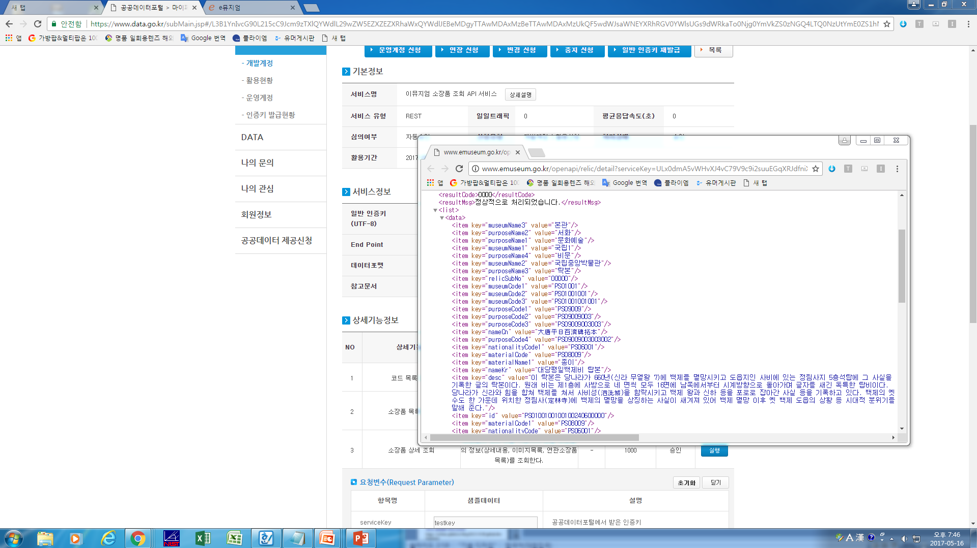
개발소개 | 개발범위 | 개발일정 | 마무리
OpenAPI 를 활용한 실시간 연동
국가공공데이터자료 전국 박물관 유물 정보 데이터 활용
- 박물관에 있는 자료 정보 제공
c/c++ 연동
3/6

Slide 4
개발소개 | 개발범위 | 개발일정 | 마무리
이미지 | 자료 검색시 자료 정보와함께 이미지 제공
메일연동 | Gmail을 연동
검색 | 소장 자료 기본정보, 박물관위치 공개
지도 | 박물관 위치 지도로 표현
그래프 | 박물관별 가지고 있는 자료 수를 그래프로 수치화
4/6

Slide 5
개발소개 | 개발범위 | 개발일정 | 마무리
주차 | 상세일정
1주차 | 국가공공데이터 포털 자료조사
2주차
3주차 | 기획발표
4주차 | OpenAPI연동을 통한 검색기능 구현
5주차 | 중간발표 및 수정
6주차 | 박물관 위치 및 검색 시 자료 이미지 제공
7주차 | 그래프를 통한 수치 및 다른 추가기능 개발여부체크 c/c++함수 연동
8주차 | 최종 수정 및 배포파일 , 최종발표
5/6

Slide 6
개발소개 | 개발범위 | 개발일정 | 마무리
감사합니다.
6/6

